Slide 1

Introducción a OpenTURNS: Librería Python para el Tratamiento de la Incertidumbre
La incertidumbre es inherente en muchos campos de la ingeniería y la ciencia. OpenTURNS proporciona herramientas potentes para cuantificar, propagar y analizar estas incertidumbres, lo que lleva a modelos más robustos y confiables.

Slide 2
¿Qué es OpenTURNS?
Biblioteca Científica Robusta
Aplicaciones de Ingeniería
Funcionalidades Clave
Utilizada principalmente en disciplinas de ingeniería para integrar dimensiones probabilísticas en estudios tradicionalmente deterministas, mejorando el realismo del modelo.
Ofrece una amplia gama de características, incluyendo modelado de distribuciones, generación de muestras, análisis de fiabilidad y metamodelado avanzado.
Una sofisticada biblioteca científica desarrollada en C++ y Python, especializada en análisis probabilístico y cuantificación de la incertidumbre.
OpenTURNS es un conjunto de herramientas completo que permite a ingenieros e investigadores ir más allá del análisis determinista, abarcando la variabilidad e impredecibilidad inherentes en los sistemas del mundo real.

Slide 3
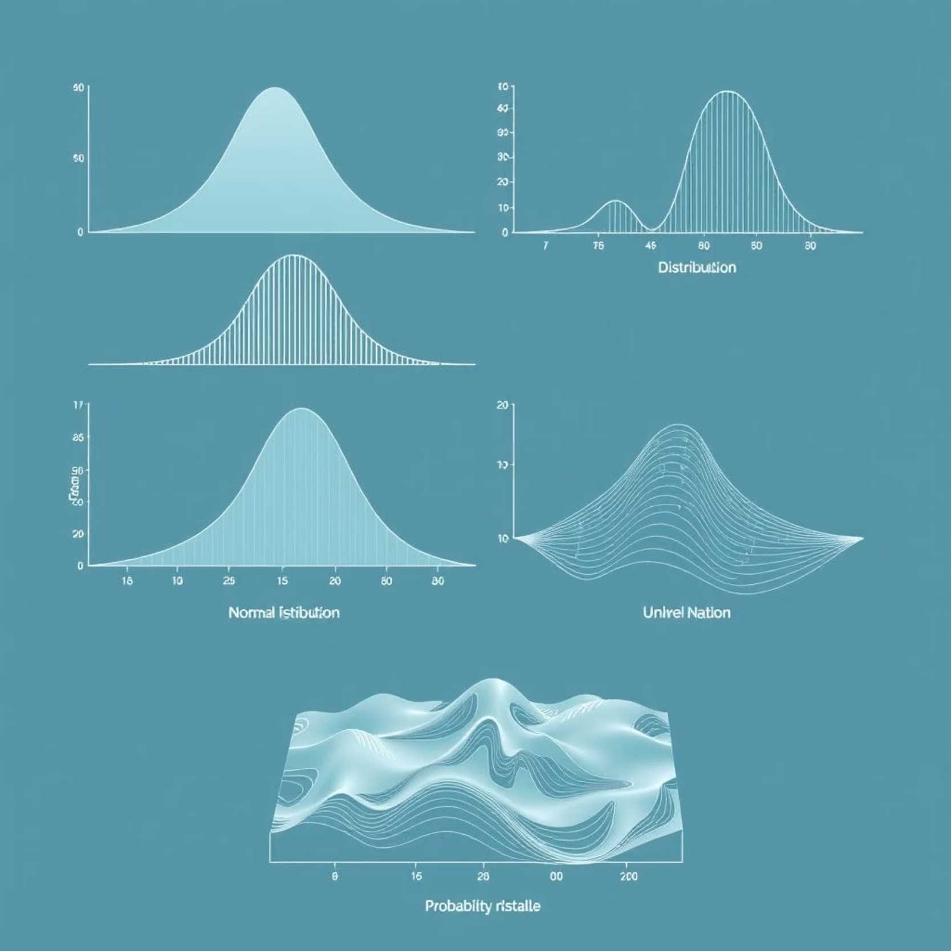
Menú de Distribuciones: Modelando la Realidad
El menú Distributions es la base para definir y manipular modelos probabilísticos en OpenTURNS.
Univariadas y Multivariadas: Define un amplio rango de distribuciones, desde las simples Normal y uniforme hasta modelos multivariados complejos y de cópula.
Funciones Clave: Normal(mu, sigma) para distribuciones Gaussianas, JointDistribution([marginals]) para combinar distribuciones independientes.
Generación de Muestras: Usa getSample(n) para generar muestras aleatorias de distribuciones definidas, crucial para simulaciones Monte Carlo.
Este menú proporciona los bloques de construcción para el análisis estadístico, permitiendo un fácil ajuste y caracterización de parámetros inciertos.

Slide 4

Menú de Funciones: Propagación de Incertidumbre
El menú de Funciones permite a los usuarios definir relaciones matemáticas y simuladores, esenciales para propagar incertidumbres a través de los modelos.
PythonFunction: Integre sin problemas código Python personalizado en su análisis de incertidumbre con PythonFunction(nbInputs, nbOutputs, func).
SymbolicFunction: Defina funciones usando expresiones matemáticas con SymbolicFunction(inputs, formulas) para modelos claros y concisos.
Análisis Avanzado: Evalúe funciones, calcule gradientes y hessianos para tareas avanzadas de análisis de sensibilidad y optimización.
Esta potente característica cierra la brecha entre sus modelos conceptuales y su evaluación probabilística.

Slide 5
Menú Vectores Aleatorios: Modelado Compuesto
1
2
3
Combinar y Componer
Simulación de Modelos
Poder de Monte Carlo
Integre distribuciones y funciones definidas para construir vectores aleatorios compuestos complejos.
Utilice construcciones como CompositeRandomVector(function, inputRandomVector) para simular la salida probabilística de cualquier modelo.
Facilita simulaciones de Monte Carlo sofisticadas y el posterior análisis estadístico de las salidas del modelo.
El menú Vectores Aleatorios es fundamental para construir modelos probabilísticos realistas del comportamiento del sistema, permitiendo una simulación y un análisis robustos.

Slide 6

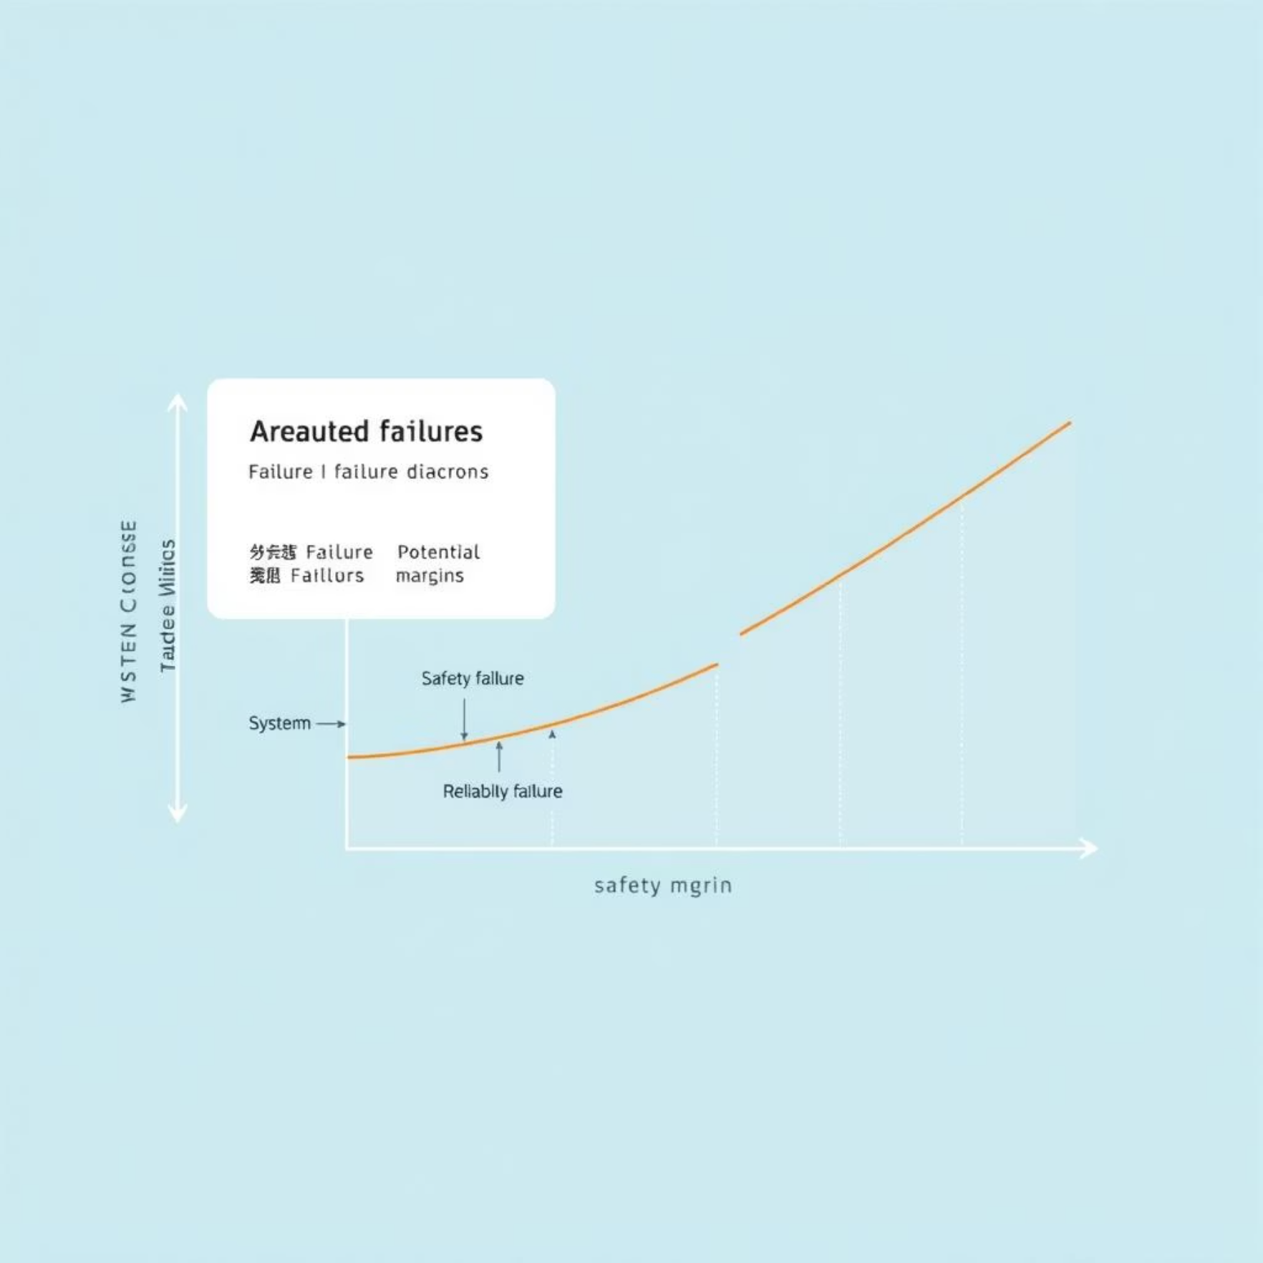
Metamodelado y Análisis de Fiabilidad
Metamodelos
Análisis de Fiabilidad
Aproximación: Construye metamodelos (p. ej., Polynomial Chaos Expansions) para aproximar eficientemente funciones complejas y computacionalmente costosas.
Ajuste de Distribuciones: Funciones como BuildDistribution() permiten ajustar distribuciones a datos de muestra observados.
Eficiencia: Reduce significativamente el tiempo de cálculo para análisis repetidos y estudios de sensibilidad.
FORM/SORM: Implementa métodos avanzados de fiabilidad como First Order Reliability Method (FORM) y Second Order Reliability Method (SORM) para la estimación de la probabilidad de falla.
Estas herramientas son indispensables para la evaluación de riesgos y la toma de decisiones en aplicaciones críticas para la seguridad.

Slide 7
Visualización y Estadísticas: Resultados Reveladores
Exploración Visual
Resúmenes Estadísticos
Plotting Integrado: OpenTURNS proporciona métodos integrados para representar gráficamente funciones, distribuciones y resultados de análisis.
Métricas Completas: Calcule fácilmente estadísticas esenciales como medias, desviaciones estándar y correlaciones a partir de muestras y distribuciones.
Visualizadores Clave: Utilice draw() para gráficos generales y drawCrossCuts() para análisis visual detallado de funciones multidimensionales.
Interpretación de Datos: Obtenga información rápida sobre la tendencia central, la dispersión y las relaciones dentro de sus datos.
Claridad: Las visualizaciones ayudan a comprender comportamientos probabilísticos complejos y a comunicar ideas de manera efectiva.
Soporte a la Decisión: Los resultados estadísticos proporcionan la base para una toma de decisiones informada bajo incertidumbre.

Slide 8


Propiedades Clave de OpenTURNS
Manejo Eficiente de Datos
Soporte de Paralelización
Comunidad y Documentación
Gestión optimizada de objetos Point y Sample para un procesamiento de datos vectoriales sin interrupciones.
Capacidades incorporadas para la computación paralela, acelerando las evaluaciones de funciones en sistemas multi-núcleo.
Documentación extensa y bien mantenida, y una comunidad de usuarios vibrante y activa para soporte.
Estas fortalezas centrales hacen de OpenTURNS una solución confiable y escalable para problemas complejos de cuantificación de la incertidumbre.

Slide 9
Ejemplo de Código Práctico
A continuación se presenta un espacio para un ejemplo práctico en código. Esta sección se puede utilizar durante una presentación en vivo para demostrar cómo funcionan las funciones de OpenTURNS en un escenario real.
# Importar la librería OpenTURNSimport openturns as otimport openturns.viewer as viewerfrom matplotlib import pyplot as plt# 1. Definir una distribución (ej., Normal)# Parámetros: media (mu) y desviación estándar (sigma)distribution = ot.Normal(0.0, 1.0)# 2. Generar una muestra de la distribuciónsample = distribution.getSample(1000)# 3. Definir una función simple (ej., Y = X^2)# Aquí, usamos SymbolicFunction para una expresión matemática clara# El nombre de la variable de entrada es 'X', la fórmula es 'X^2'my_function = ot.SymbolicFunction(['X'], ['X^2'])# 4. Propagar la incertidumbre a través de la función# Crear un RandomVector a partir de la distribucióninput_random_vector = ot.RandomVector(distribution)# Crear un CompositeRandomVector para aplicar la función a la entrada aleatoriaoutput_random_vector = ot.CompositeRandomVector(my_function, input_random_vector)# Generar una muestra de la salidaoutput_sample = output_random_vector.getSample(1000)# 5. Visualizar las distribuciones de entrada y salida# Crear histogramas para la entrada y la salidagraph_input = distribution.drawPDF()graph_output = ot.HistogramFactory().build(output_sample).drawPDF()# Personalizar y mostrar los gráficosgraph_input.setTitle("Distribución de Entrada (Normal)")graph_output.setTitle("Distribución de Salida (Y = X^2)")# Organizar los gráficos para comparaciónfig = plt.figure(figsize=(10, 5))ax1 = fig.add_subplot(1, 2, 1)view = viewer.View(graph_input, figure=fig, axes=[ax1])ax2 = fig.add_subplot(1, 2, 2)view = viewer.View(graph_output, figure=fig, axes=[ax2])plt.show()# 6. Calcular estadísticas básicas para la salidaprint(f"Media de la Muestra de Salida: {output_sample.computeMean()}")print(f"Desviación Estándar de la Muestra de Salida: {output_sample.computeStandardDeviation()}")
Este simple ejemplo demuestra cómo definir una distribución, crear una función, propagar la incertidumbre y visualizar los resultados.

